Slide 1
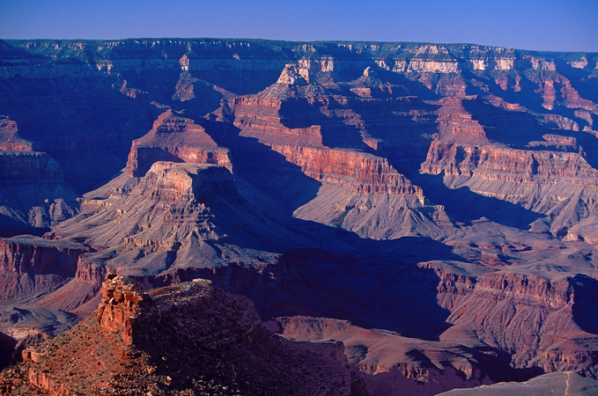
GRAND CANYON

Slide 2
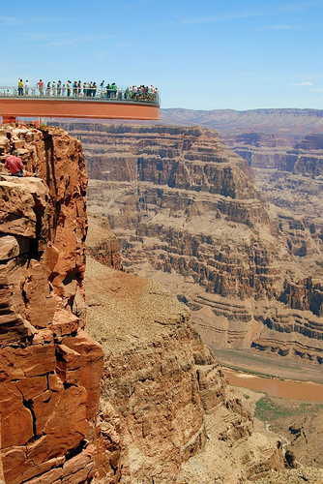
Kaj je kanjon?
Kanjon - globoko
zarezana ozka rečna
dolina s strmimi pobočji
s skoraj navpičnimi
in koničastimi stenami.
Izdolbla jo je reka,
ko je rezala svoj tok
skozi kamnine.

Slide 3
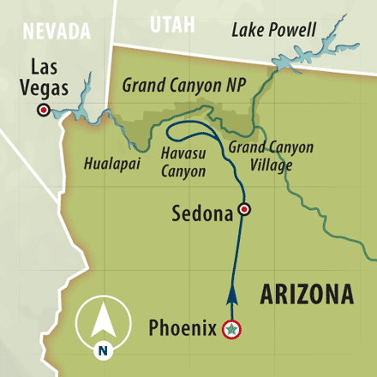
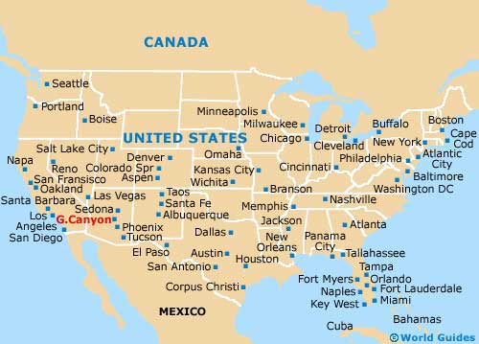
Grand Canyon – Veliki kanjon
Nahaja se na severu
Arizone.

Slide 4
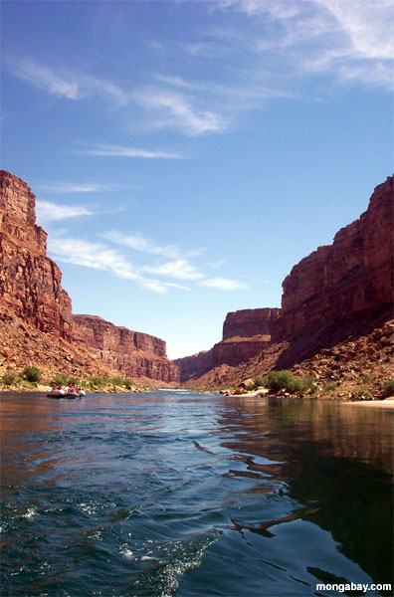
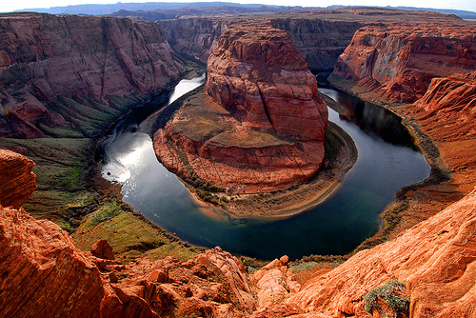
Veliki kanjon – reka
Kolorado.

Slide 5
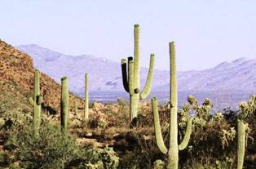
Narodni park
Večji del kanjona spada pod Narodni park Veliki kanjon (Grand Canyon National Park), ki je eden najbolj obiskanih parkov v ZDA.

Slide 6
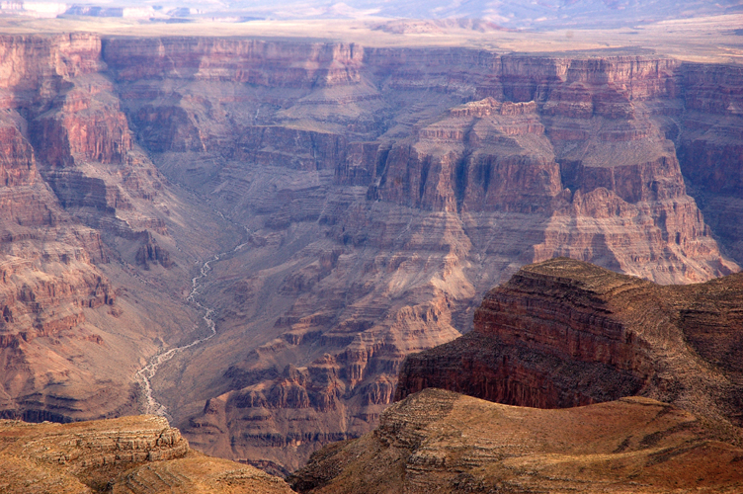
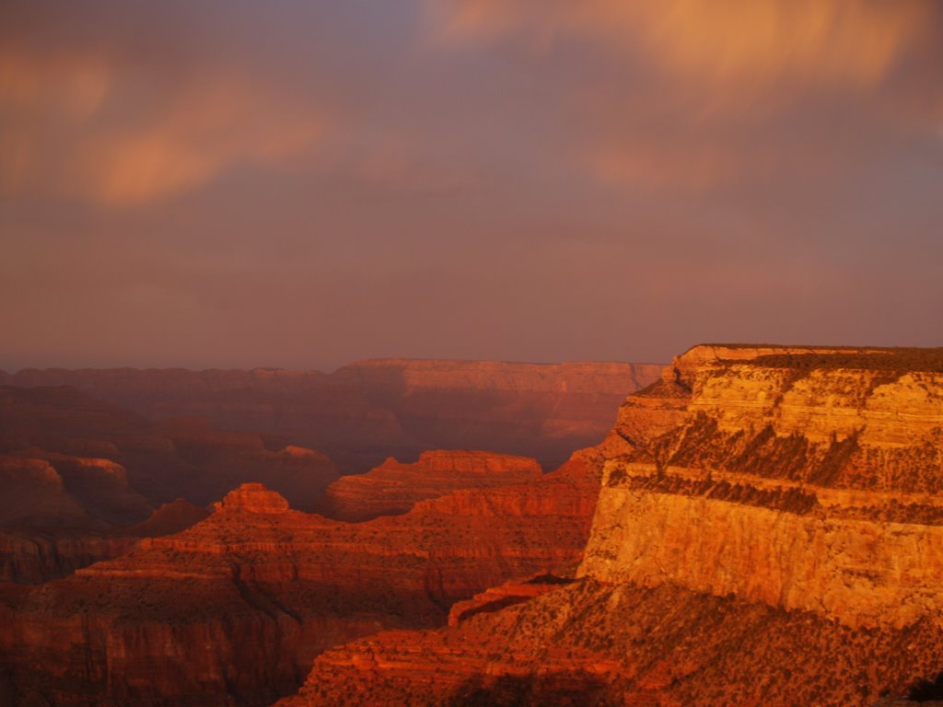
Površina: 5.000 kvadratnih kilometrov.
Dolg je okoli 446 km ter je širok med 0,5 in 29 km.
Doseže globino 1.600 m.

Slide 7
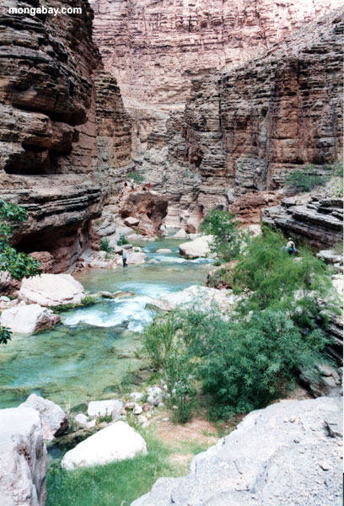
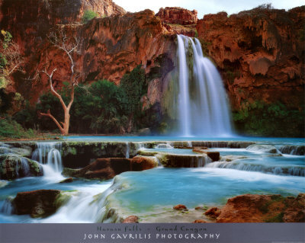
V delu Velikega kanjona teče reka Havasu:
Slapovi Havasu:

Slide 8
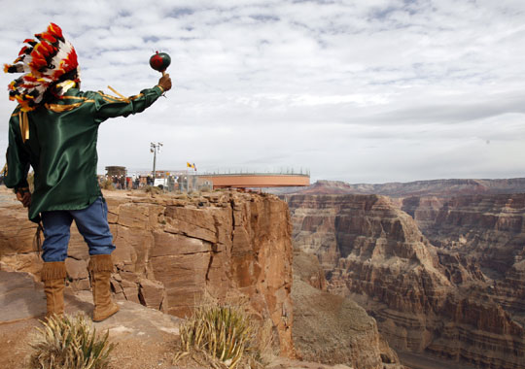
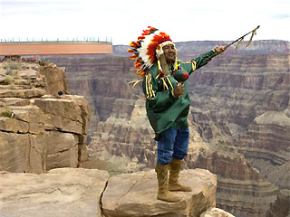
Skywalk – Nebesna pot
Indijansko pleme Hualapai je na robu Velikega kanjona zgradilo pot, ki skozi prozorna tla omogoča pogled v globine kanjona.

Slide 9
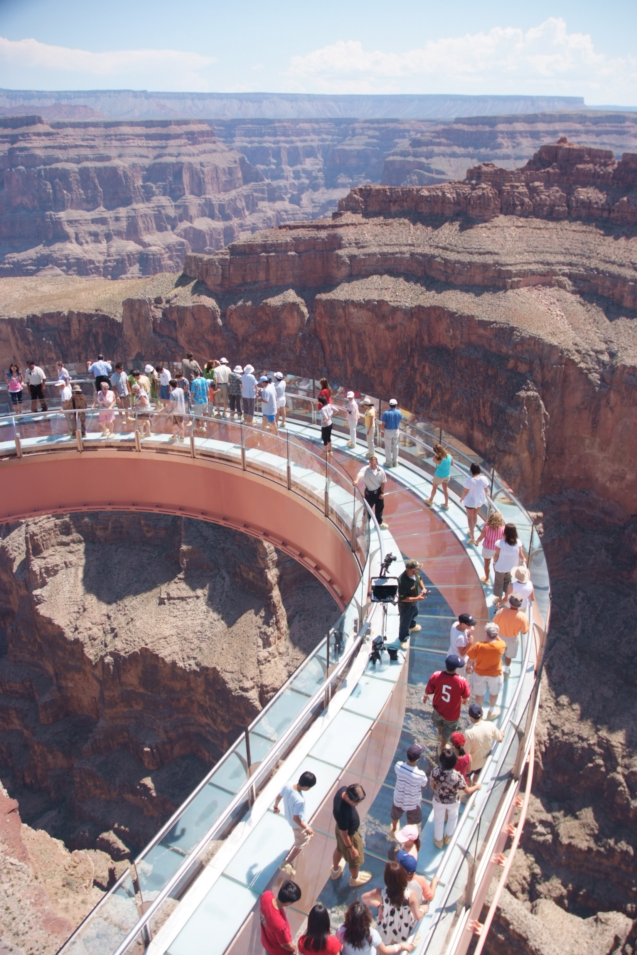
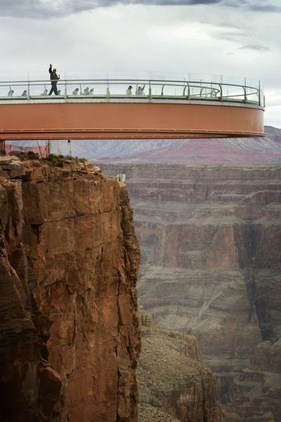
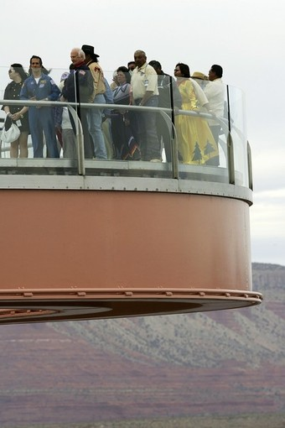
Pleme, ki ima okoli
2.200 prebivalcev,
živi na oddaljenem
zahodnem delu kanjona,
se je za gradnjo poti
odločilo, da bi na to
območje privabili čim
več turistov.

Slide 10
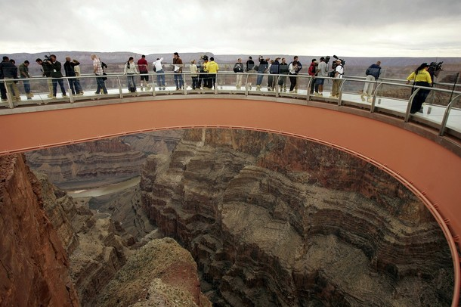
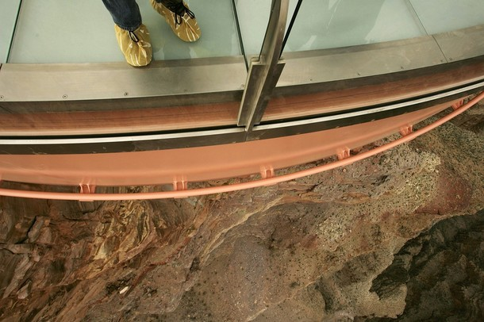
- Nebesna pot - 23 metrov čez rob skalovja,
-pogled sega 1.300 metrov v globino. Prenese veter(160 km/h) - vgrajeni blažilci, ki med hojo ljudi preprečujejo nihanje poti.

Slide 11
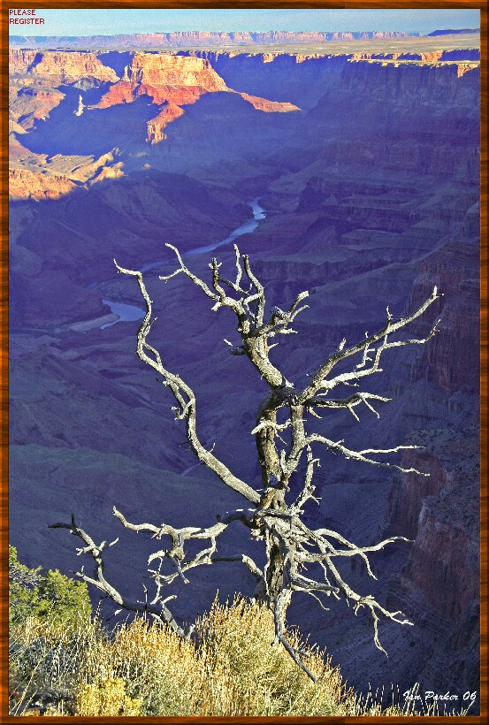
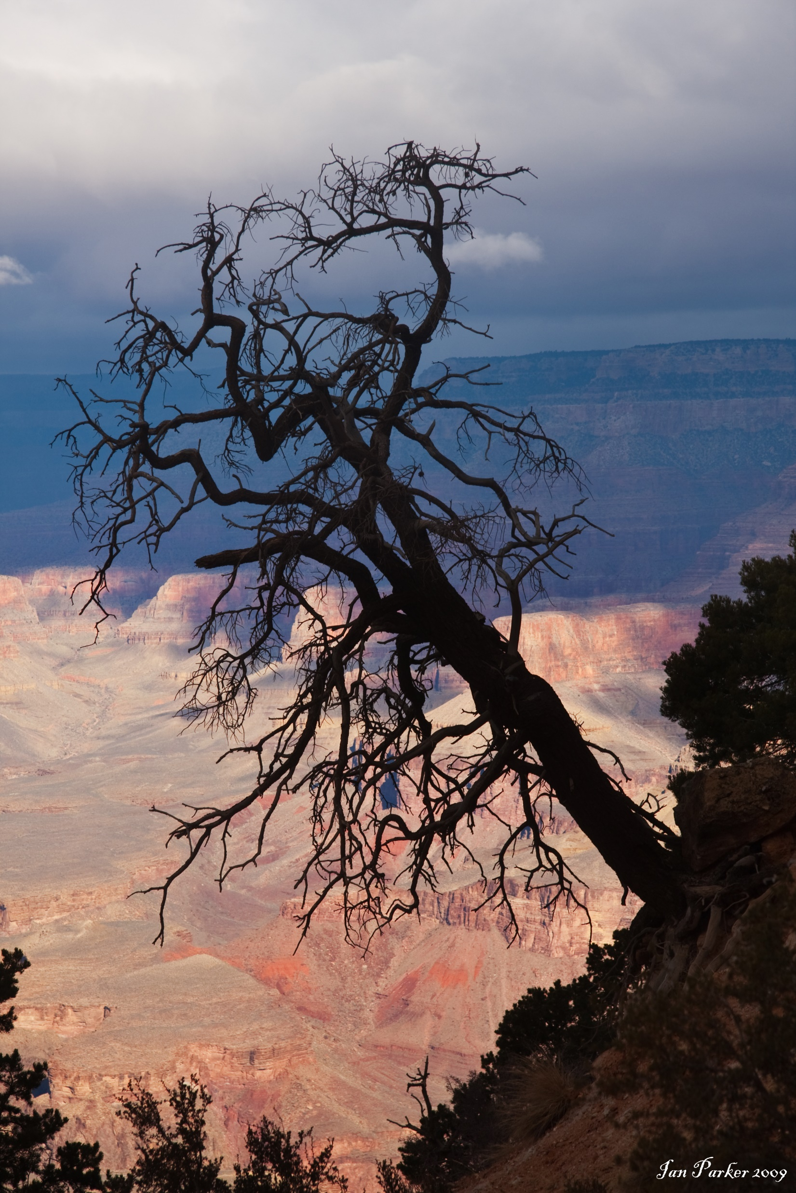
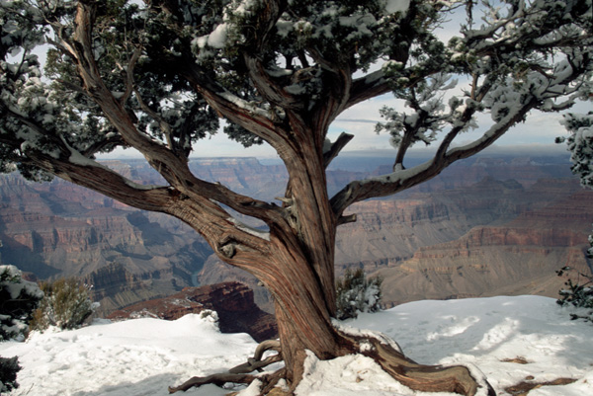
Rastlinje
Zavito drevo:

Slide 12
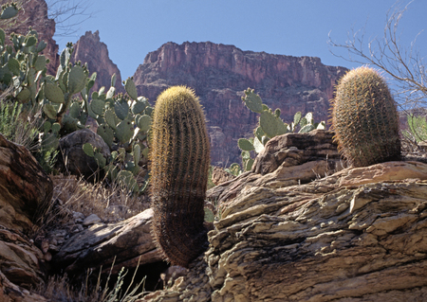
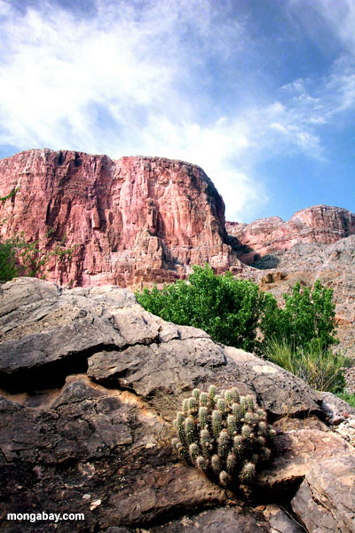
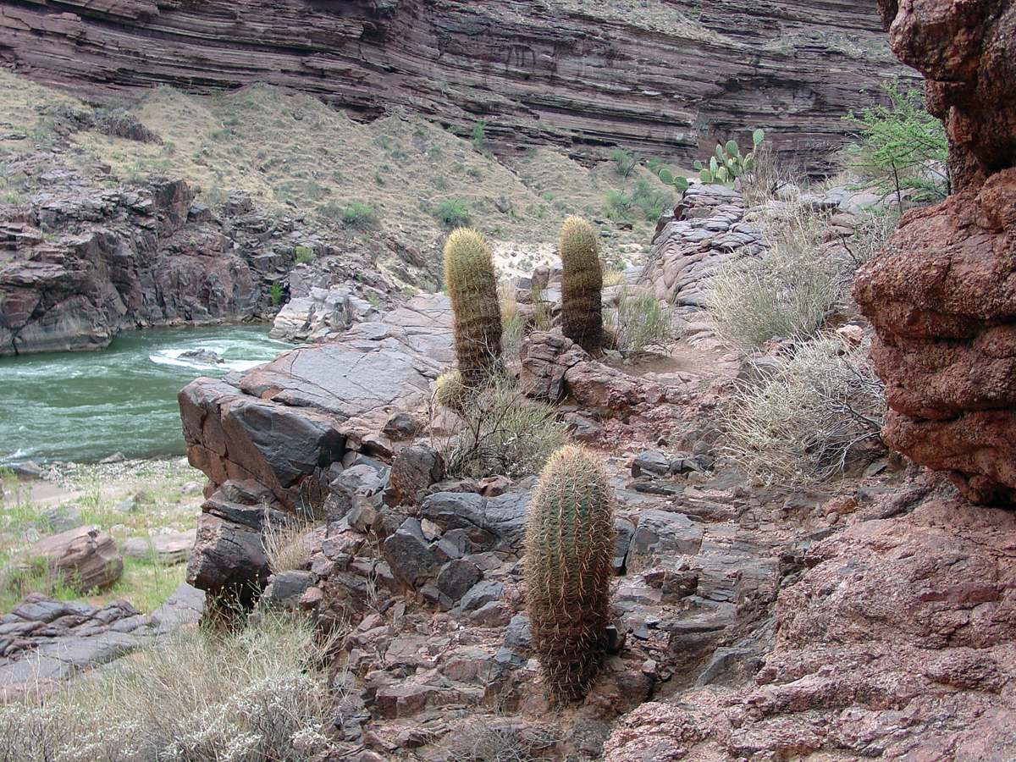
Najrazličnejši kaktusi:

Slide 13
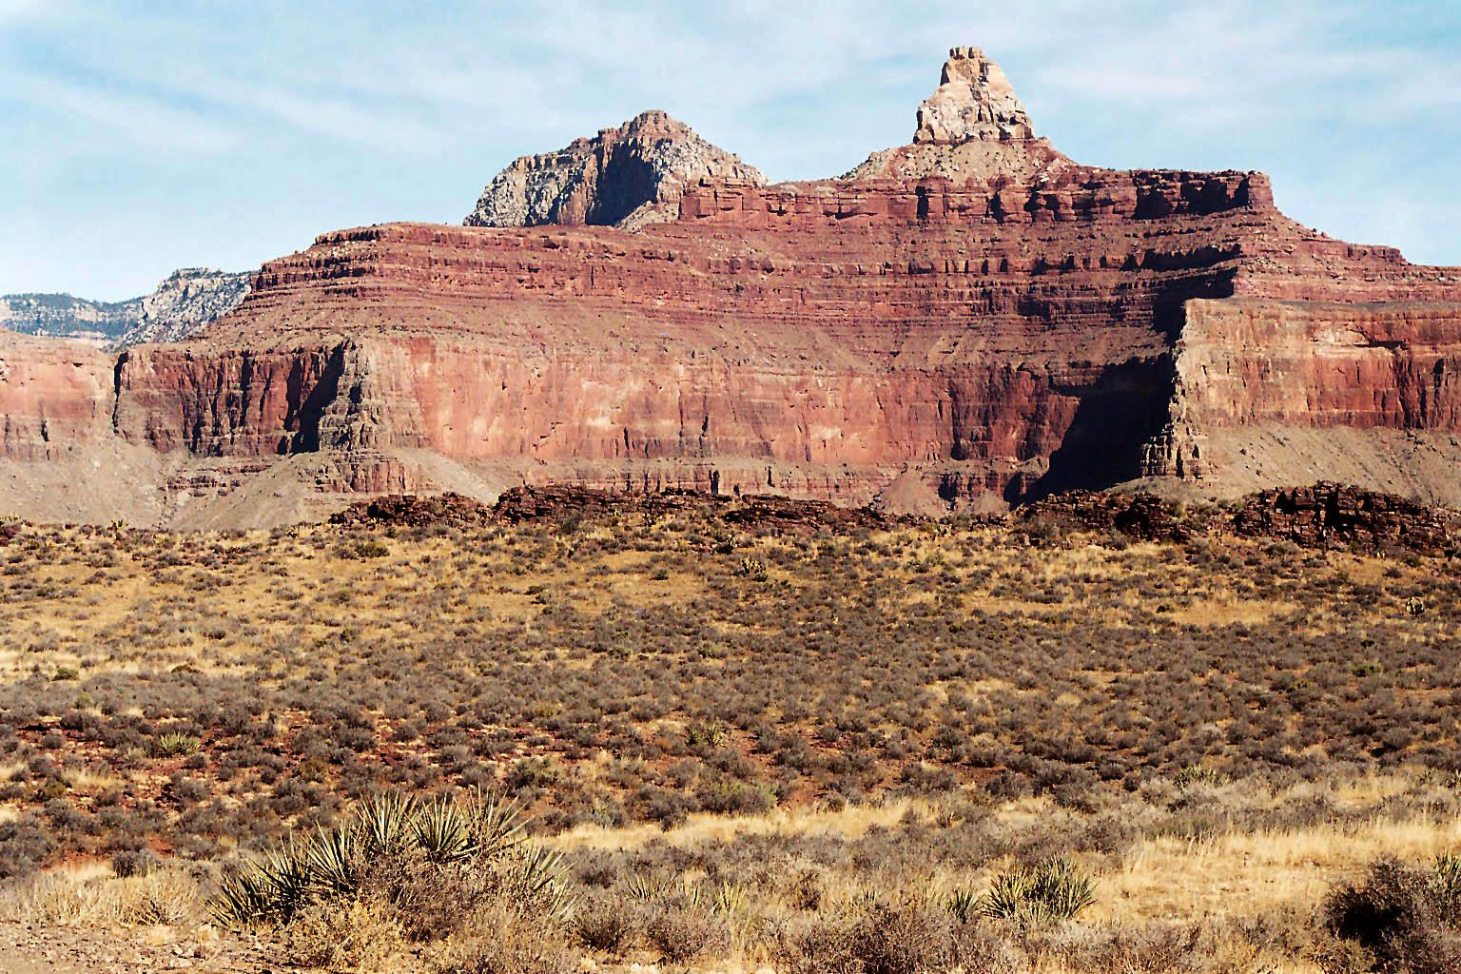
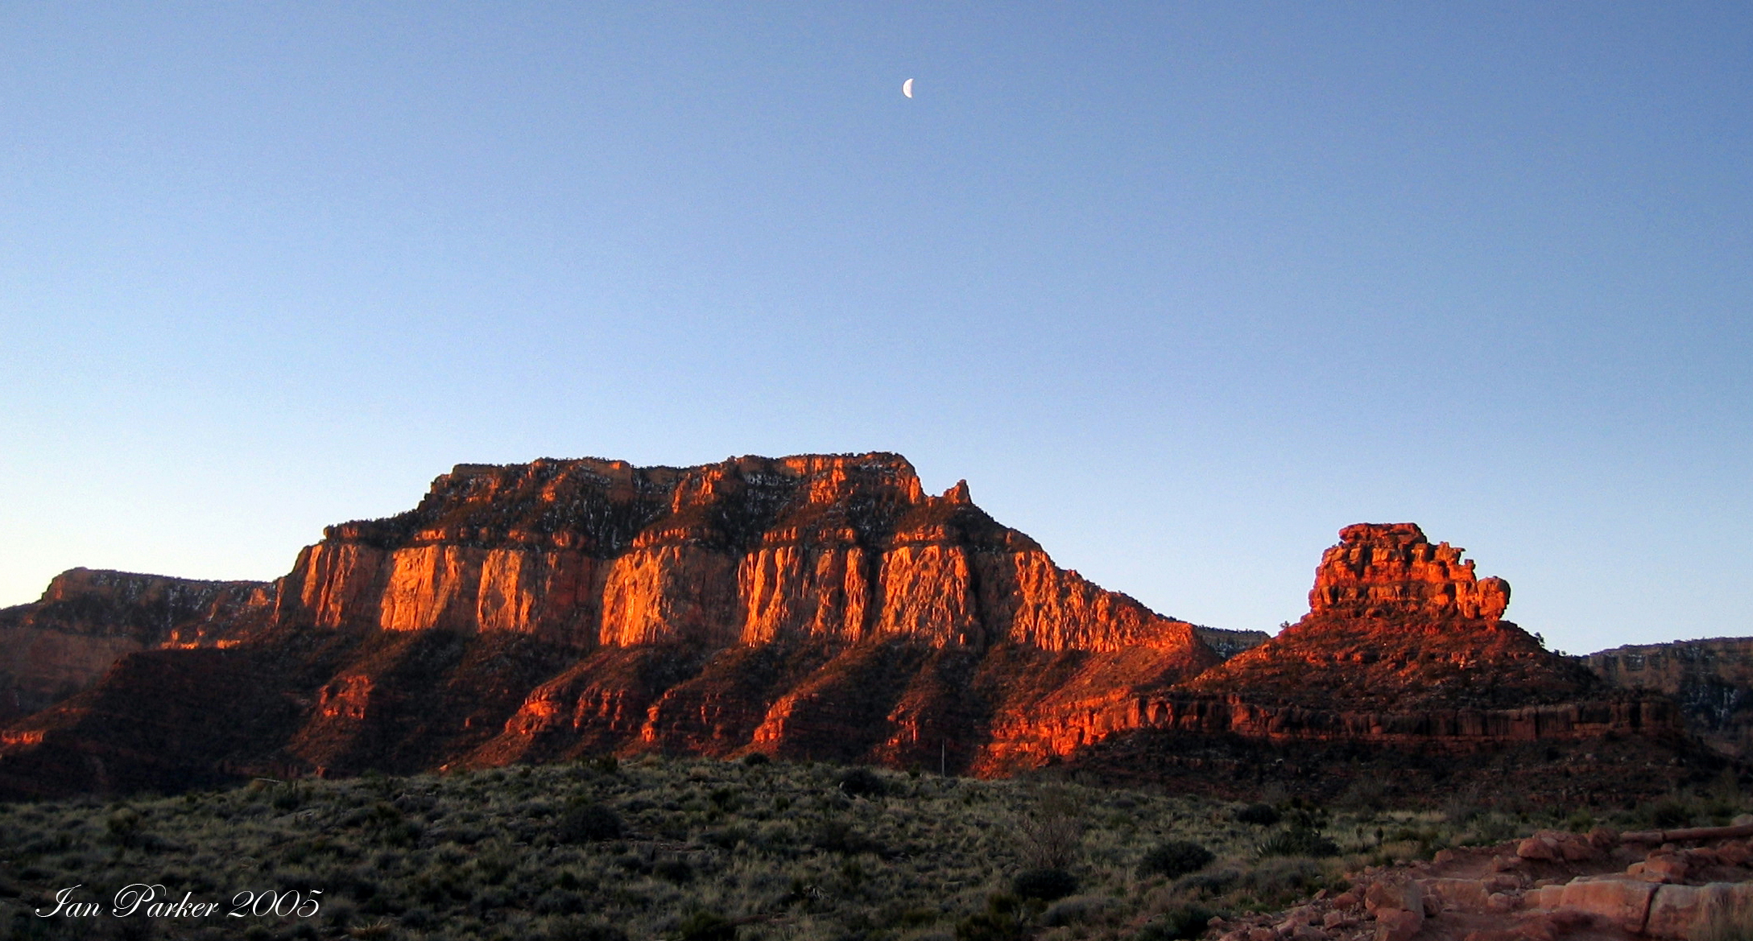
Tonto Plateau…
…je vzpetina v
Velikem kanjonu.

Slide 14
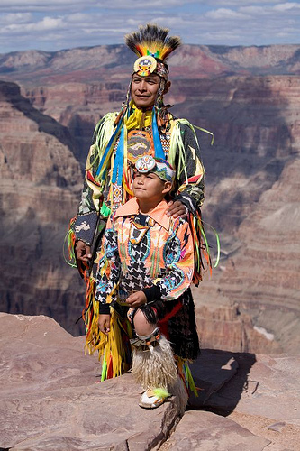
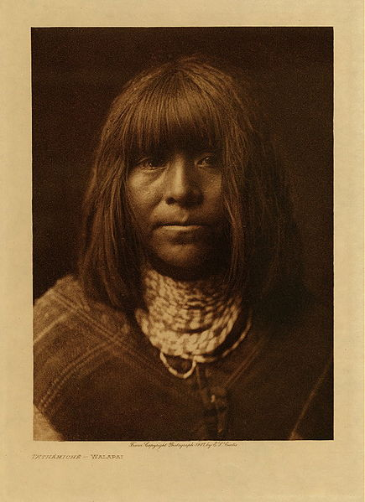
Prebivalci
Indijanska plemena(Hualapai)

Slide 15
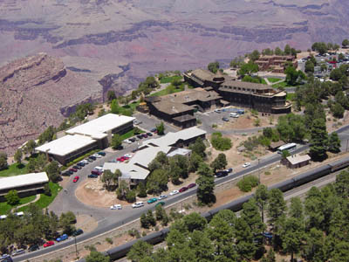
Vas v Velikem kanjonu:

Slide 16
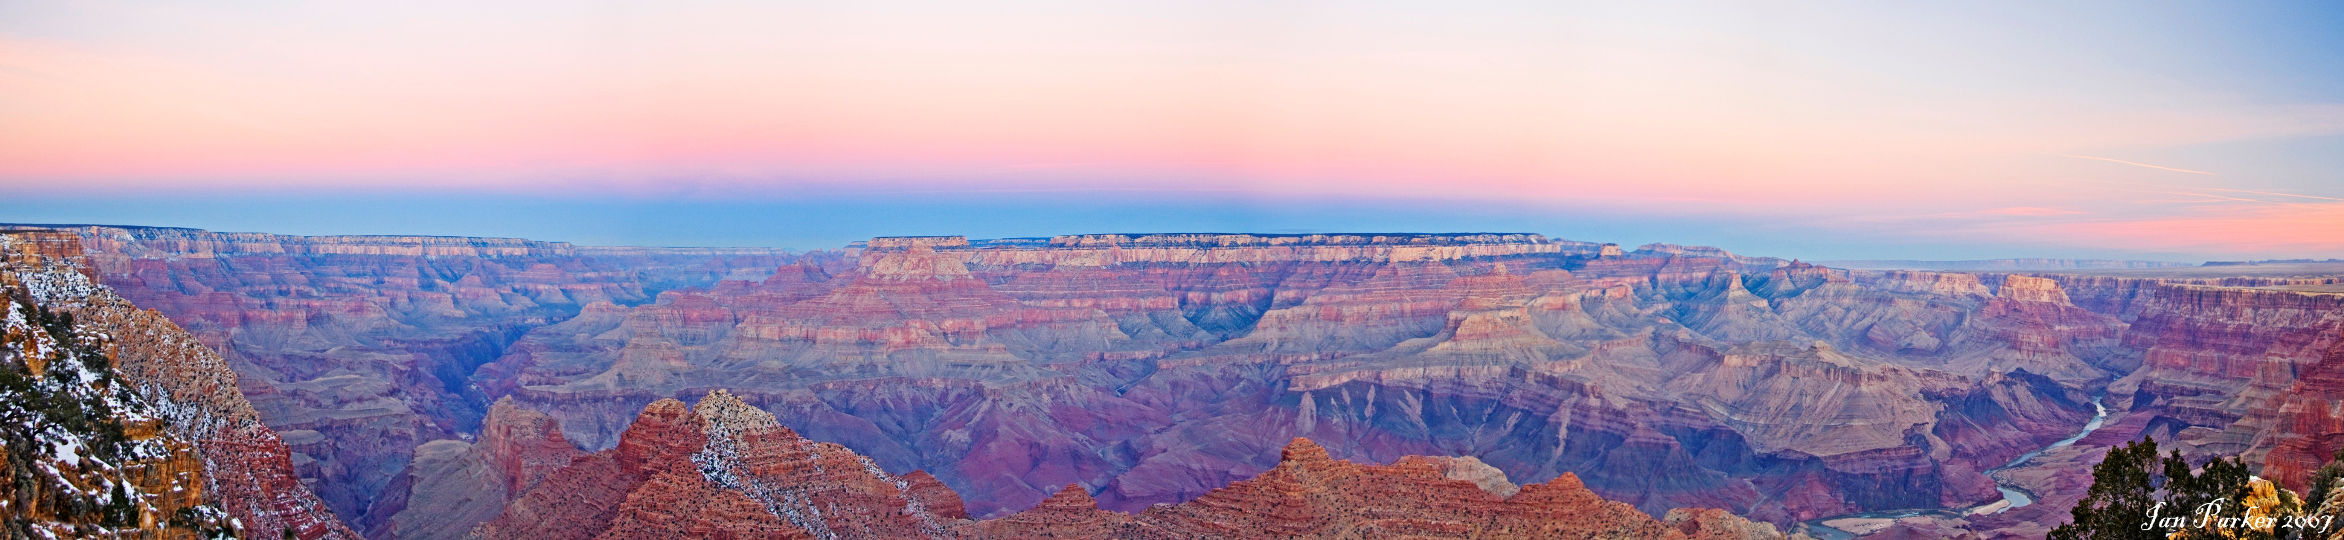
KONEC

